Slide 1


Организация оперативных межведомственных коммуникаций в проектах Спектр-Р и Фобос-Грунт
О.Батанов¹, О.Басаргина²
¹ Институт космических исследований РАН
² НПО им.С.А.Лавочкина

Slide 2
Предпосылки
Организация оперативных межведомственных коммуникаций в проектах Спектр-Р и Фобос-Грунт.
Множество участвующих организаций
Географическая удалённость пунктов приёма и обработки информации
Необходимость в оперативной связи
Создание эффекта присутствия
Оперативный обмен табличной и графической информацией

Slide 3
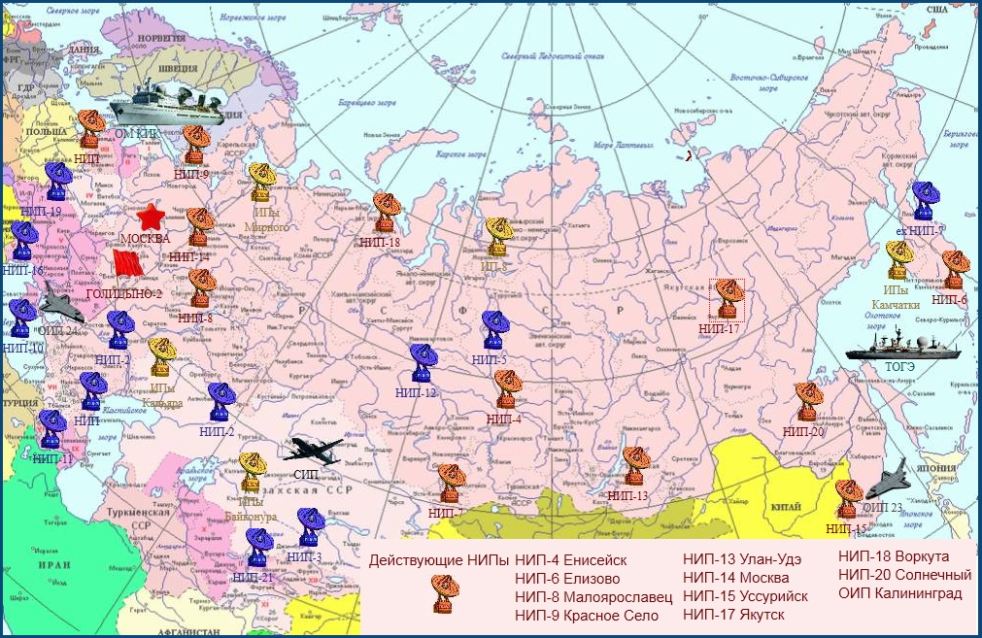
Расположение НИПов
Организация оперативных межведомственных коммуникаций в проектах Спектр-Р и Фобос-Грунт.
Расстояние : 6500 км
Время полёта : 9 ч
Разница во времени : +7 ч
Рисунок с сайта kik-sssr.narod.ru

Slide 4
Организация оперативных межведомственных коммуникаций в проектах Спектр-Р и Фобос-Грунт.
Участники оперативных коммуникаций
Спектр-Р
  Прием и управление: Уссурийск П-2500
  ЦУП : НПО им.С.А.Лавочкина
  ННК
    ЦОНИ Плазма-Ф: ИКИ РАН
    АКЦ ФИАН
Фобос-Грунт
  Прием и управление: Уссурийск П-2500
  ЦУП: НПО им.С.А.Лавочкина
  ННК:
    ИКИ РАН
    Региональные узлы
      ГЕОХИ РАН
      ИРЭ РАН

Slide 5
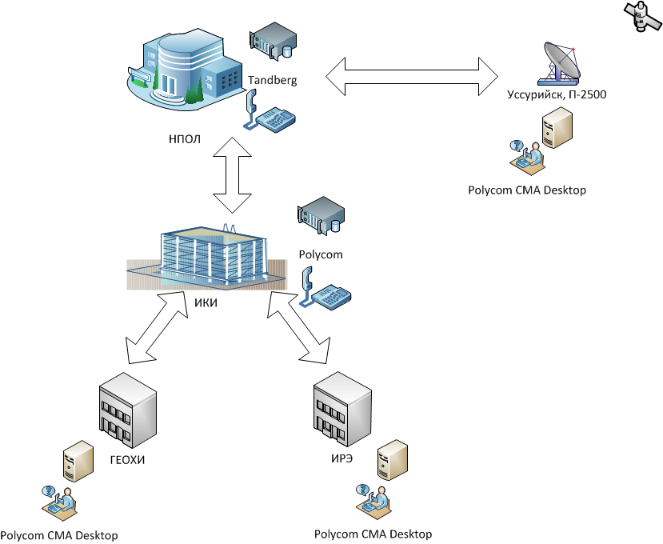
Схема коммуникаций Фобос-Грунт
Организация оперативных межведомственных коммуникаций в проектах Спектр-Р и Фобос-Грунт.

Slide 6
Сиcтема голосовой связи
Организация оперативных межведомственных коммуникаций в проектах Спектр-Р и Фобос-Грунт.
Протокол SIP
Открытый стандарт
Относительная простота настройки
Эффективность, нетребовательность к полосе Работает даже на GPRS
Гибкая настройка правил набора
Возможность перекрестных вызовов между системами

Slide 7
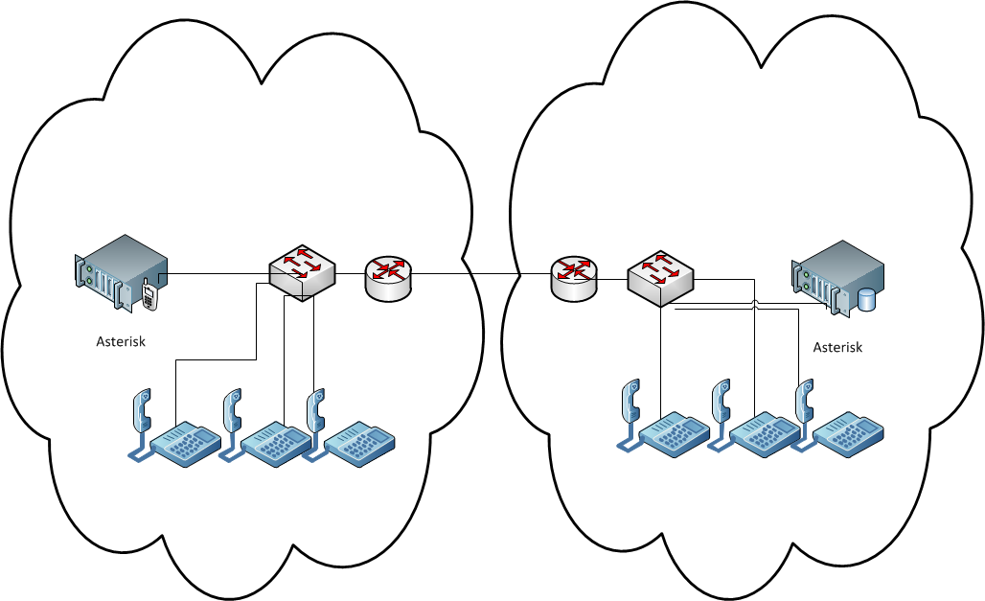
Схема соединений
Организация оперативных межведомственных коммуникаций в проектах Спектр-Р и Фобос-Грунт.
ИКИ РАН
НПО им.С.А.Лавочкина

Slide 8

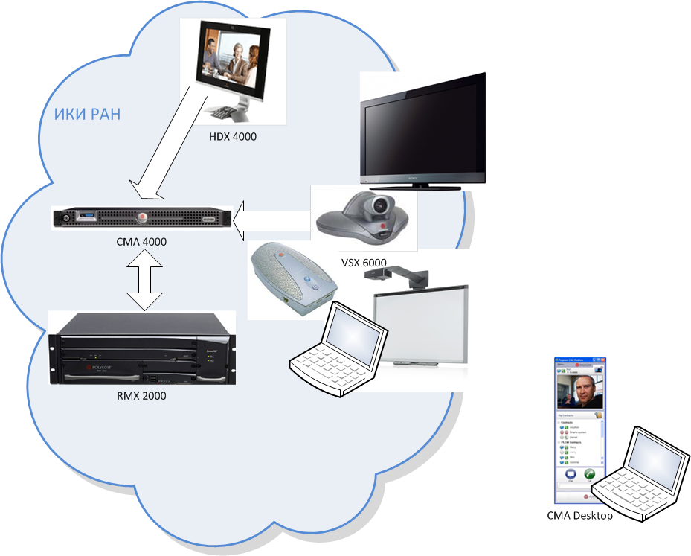

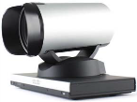
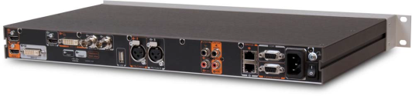
Организация оперативных межведомственных коммуникаций в проектах Спектр-Р и Фобос-Грунт.
НПО им.С.А.Лавочкина
Tandberg C40

Slide 9
Технические характеристики
Организация оперативных межведомственных коммуникаций в проектах Спектр-Р и Фобос-Грунт.
  Серверы
    до 80 видео-соединений
    одновременное отображение до 16 участников
    видео: IP H.323, SIP(H.225, H.245, RFC3261)
    аудио: PSTN, VoIP
    скорость передачи данных 64 кбит/с – 4 Мбит/с
    Н.261, Н.263, Н.264
    30 кадров в секунду
    QSIF, SIF, 4SIF, QCIF, CIF, 4CIF, VGA, SVGA, XGA, 720p
    H.239
    IP QoS
    телефонный справочник
    централизованное обеспечение обновлений и управление оконечным оборудованием
  Оконечное оборудование
    VSX 6000
      People+Content
    HDX 4000
    CMA Desktop (программный клиент)

Slide 10
Опыт эксплуатации
Организация оперативных межведомственных коммуникаций в проектах Спектр-Р и Фобос-Грунт.
ПСИ ННК Фобос-Грунт
  Видео
    ЦУП НПОЛ
    ИКИ
    ГЕОХИ
    ИРЭ
    ИПМ
  Голос
    Уссурийск (по резервному каналу)
MS³ (Moscow Solar System Symposium, ИКИ) Демонстрация испытаний манипулятора
Подключение к циркуляру НПОЛ

Slide 11
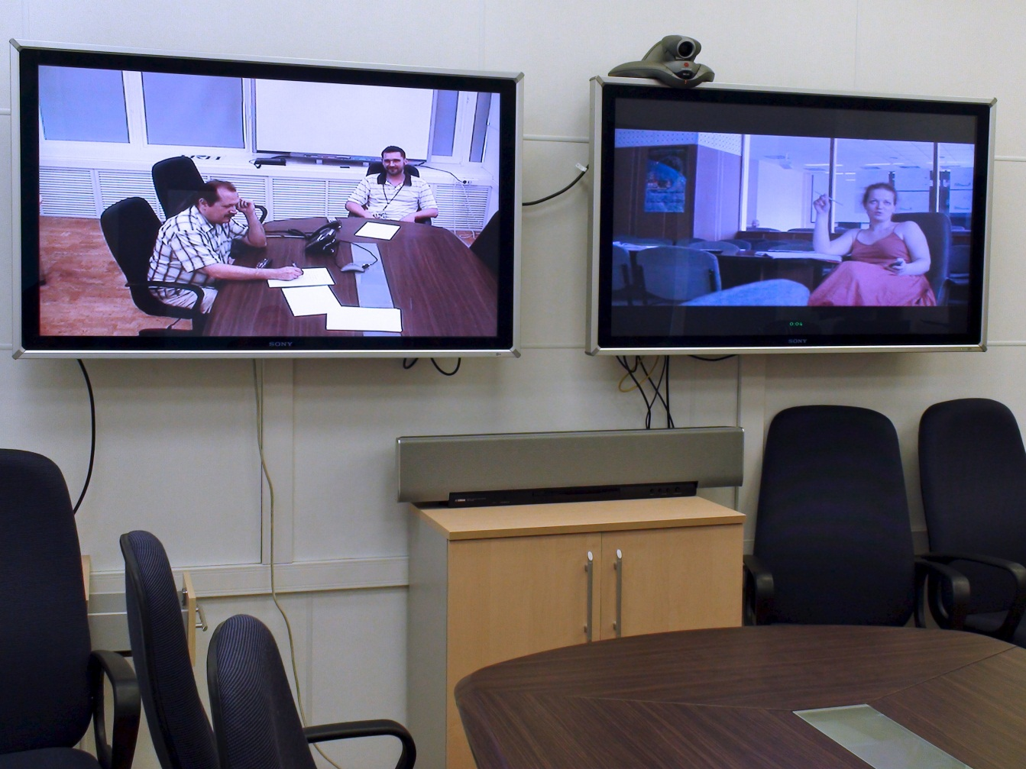
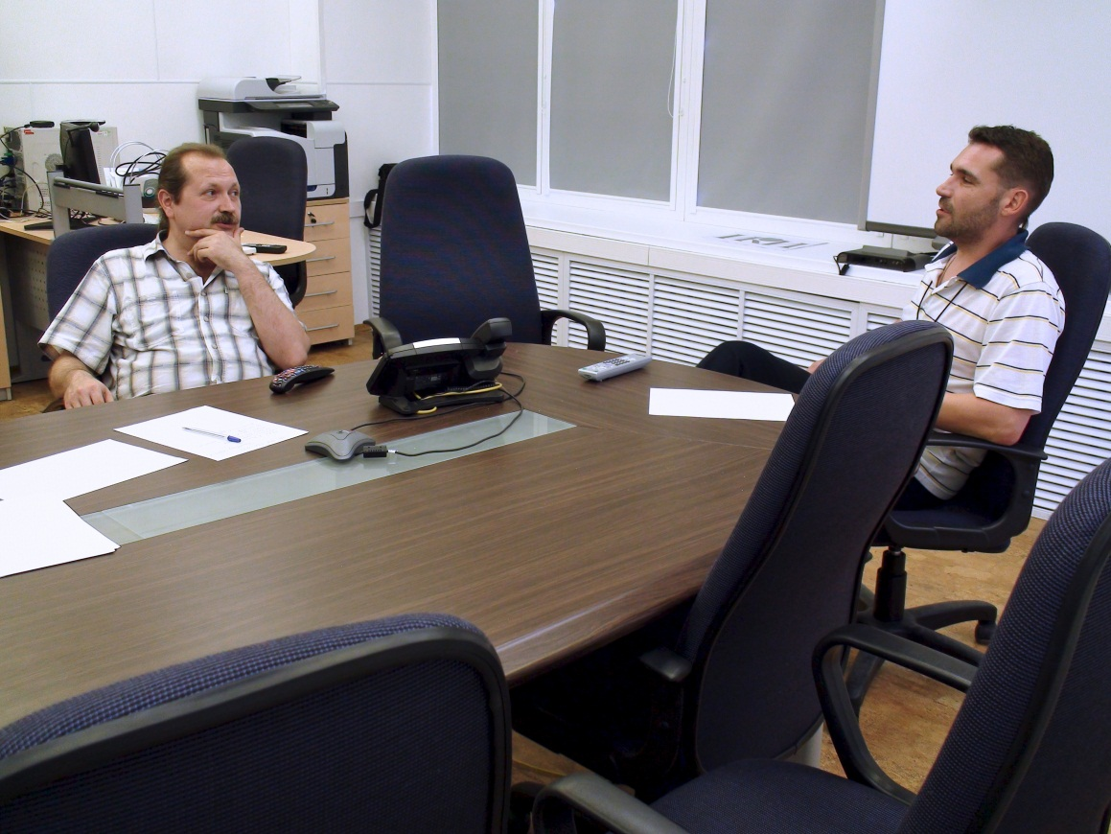
Организация оперативных межведомственных коммуникаций в проектах Спектр-Р и Фобос-Грунт.

Slide 12
Организация оперативных межведомственных коммуникаций в проектах Спектр-Р и Фобос-Грунт.
  Внедрение системы голосовой и видеосвязи
    Создание эффекта присутствия собеседников в одной комнате
    Обмен графическими материалами (таблицы, графики, прочий иллюстративный материал), открывает большие возможности для взаимодействия.
    Возможность многоточечных конференций, объединяющих несколько организаций-участников, разнесённых географически на значительные расстояния.
    Во взаимодействии ИКИ и НПОЛ с успехом используется интегрированное решение, основой для которого является оборудование различных производителей. Открытость стандартов обеспечивает видеосвязь и обмен информацией высокого уровня качества.

Slide 13
Организация оперативных межведомственных коммуникаций в проектах Спектр-Р и Фобос-Грунт.
Без связи нет управления,
без управления нет победы
Спасибо!

